Slide 1
新兴市场为何依然“新兴”？ 2022 年 12 月 Peter K.Schott 耶鲁大学管理学院与 NBER

Slide 2
议程
可视化 40 年的发展
生产力从何而来？
企业生产力在不同国家和同一国家内部如何变化？
新兴市场的企业为何不增长？
这对您的组织意味着什么？

Slide 3
可视化 40 年的发展

Slide 4
全球劳动力池

Slide 5
全球劳动力池
全球劳动力池
实际人均 GDP（千美元）
人口份额
来源：世界发展指标和作者计算。

Slide 6
全球劳动力池
全球劳动力池
实际人均 GDP（千美元）
印度
人口份额
来源：世界发展指标和作者计算。

Slide 7
全球劳动力池
全球劳动力池
实际人均 GDP（千美元）
肯尼亚
印度
人口份额
来源：世界发展指标和作者计算。

Slide 8
全球劳动力池
全球劳动力池
实际人均 GDP（千美元）
尼日利亚
肯尼亚
印度
人口份额
来源：世界发展指标和作者计算。

Slide 9
全球劳动力池
全球劳动力池
美国
实际人均 GDP（千美元）
尼日利亚
肯尼亚
印度
人口份额
来源：世界发展指标和作者计算。

Slide 10
全球劳动力池
全球劳动力池
实际人均 GDP（千美元）
人口份额
来源：世界发展指标和作者计算。

Slide 11
The Global Labor Pool
The Global Labor Pool
Real Per Capita GDP (USD 000)
Population Share
Source: World Development Indicators and author’s calculations.

Slide 12
全球劳动力池
全球劳动力池
美国
实际人均 GDP（千美元）
尼日利亚
肯尼亚
印度
人口份额
来源：世界发展指标和作者计算。

Slide 13
全球劳动力池
全球劳动力池
美国
实际人均 GDP（千美元）
尼日利亚
肯尼亚
印度
人口份额
来源：世界发展指标和作者计算。

Slide 14
增长从何而来？

Slide 15
增长会计
Δ输出 = Δ生产力 * Δ投入
哪一个对长期增长更为重要？
增加投入？
提高生产力？
在国家层面
产出=GDP
投入 = {资本，劳动力}
生产力无法直接观察到！
通常推断为“残差”
输出的变化不能通过输入的变化来解释

Slide 16
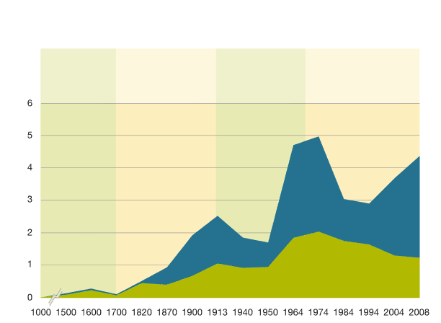
生产力对世界GDP增长的贡献
对世界 GDP 增长的贡献，人均 GDP 与人口，2008 年 1 年¹ 复合年增长率 (CAGR)，%
前工业时代
工业革命始于英国并蔓延至整个西方世界
第一次世界大战、大萧条、第二次世界大战和二战后繁荣
IT和新兴市场的崛起
复合年增长率%
人均GDP
（生产率）
人口
来源：麦迪逊历史统计和麦肯锡全球研究所。

Slide 17
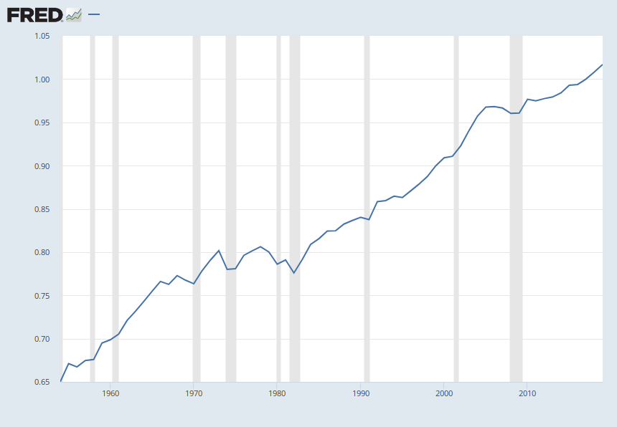
例子：战后美国生产力
美国按不变国民价格计算的全要素生产率
美国全要素生产率
2017年指数=1
资料来源：格罗宁根大学；加州大学戴维斯分校
myf.red/g/Nz7k

Slide 18
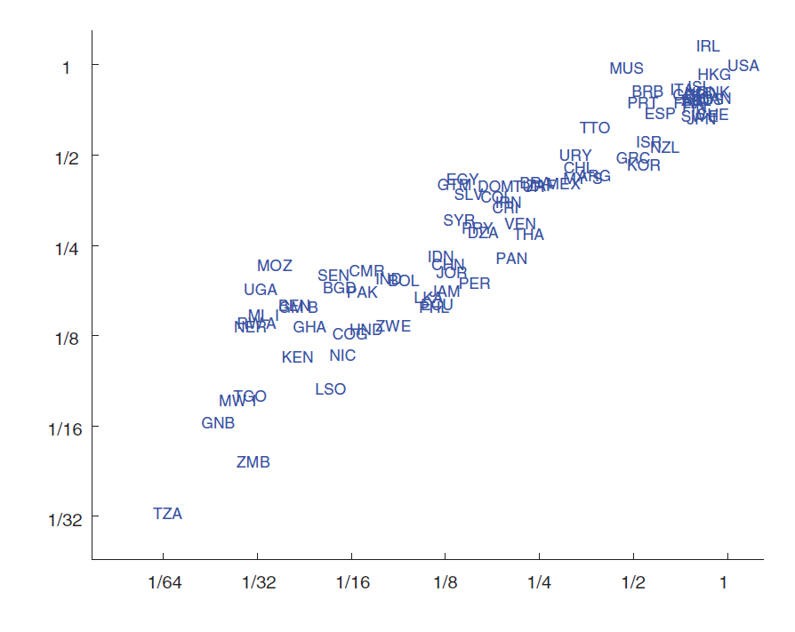
生产力与人均GDP 2000
美国
2000年全要素生产率
2000年人均国内生产总值
来源：Jones 和 Romer（2012 年）。

Slide 19
生产力与人均GDP 2000
2000年全要素生产率
各国的 TFP 差异很大
2000年人均国内生产总值
来源：Jones 和 Romer（2012 年）。

Slide 20
新兴市场国家的企业生产率有何差异？

Slide 21
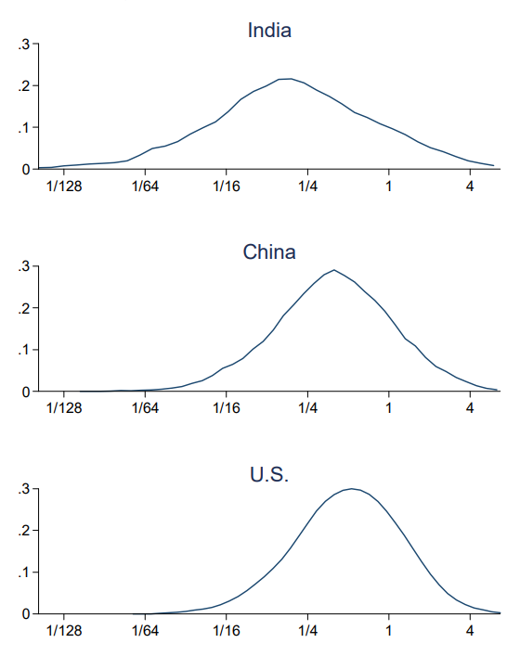
国家内部和国家之间的生产力
印度
中国和印度的低生产率企业比例比美国更高
中国
我们。
美国各公司生产率差异很大
来源：Hsieh 和 Klenow (2010)。

Slide 22
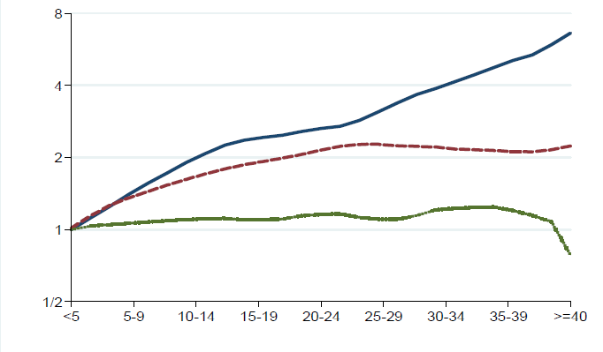
公司规模和年龄
在美国，一家成立 40 年的公司雇用的员工数量大约是成立 5 年的公司员工数量的 8 倍。
我们
就业情况（年龄 < 5=1）
年龄
年龄
来源：Hsieh 和 Klenow (2010)。

Slide 23
公司规模和年龄
在美国，一家成立 40 年的公司雇用的员工数量大约是成立 5 年的公司员工数量的 8 倍。
我们
墨西哥
就业情况（年龄 < 5=1）
印度
但在新兴市场，老公司规模并没有变大……为什么？
年龄
年龄
来源：Hsieh 和 Klenow (2010)。

Slide 24
埃塞俄比亚的企业规模分布 2002
大型企业（即有影响力的企业）仅占就业的0.7%
来源：Hsieh 和 Klenow (2010)。

Slide 25
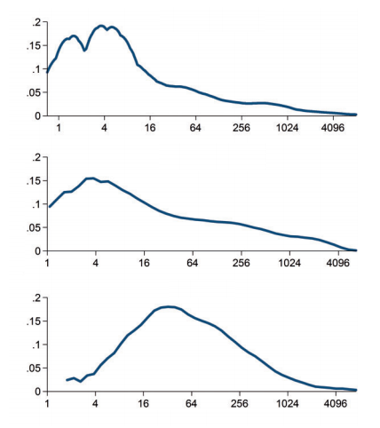
各国企业规模
我们。
就业

Slide 26
各国企业规模
我们。
工厂份额
印度
墨西哥
就业

Slide 27
各国企业规模
我们。
工厂份额
印度
所有印度和墨西哥的中型企业都去哪儿了？
墨西哥
就业

Slide 28
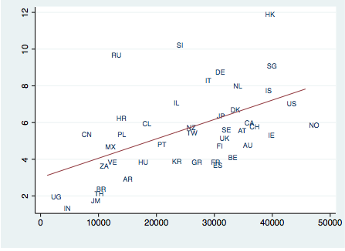
平均企业规模与人均GDP (在员工人数少于250人的企业中)
平均就业人数
人均GDP
Poschke (2015)

Slide 29
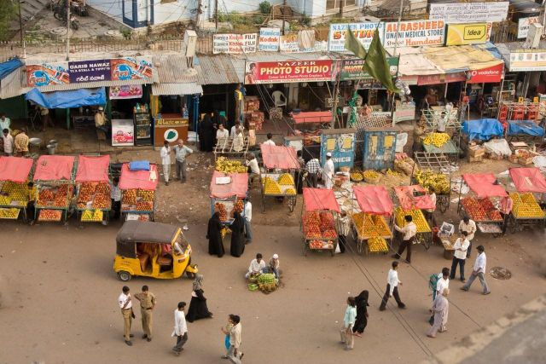
为什么新兴市场企业不增长？

Slide 30
为什么新兴市场企业不增长？
金融限制？

Slide 31
金融限制？
新兴市场中的企业通常有三个资金来源：
正规信贷市场
非正规信贷市场
小额信贷
新兴市场的正规信贷市场
通常由国家主导
强调“优先行业”（例如农业）
对“内部人士”更开放
信用评级机构不足
存在“柠檬市场”问题

Slide 32
“柠檬市场”问题
想想二手车，买家很难验证质量
对任何汽车的最佳猜测是平均质量
因此，价格反映了平均质量
质量高于平均水平的汽车车主不会出售
买家下调了他们预期的质量，从而下调了价格
依此类推……
市场崩溃
新兴市场银行贷款也类似
借款人质量难以核实，因此利率很高

Slide 33
“政治局外人”问题 Khwaja 和 Mian (2005)
有政治关系的企业通常能获得更好的信贷
例子：巴基斯坦
关联度：是否有一名或多名董事是民选官员？
有关系的企业多借款45%（违约率高50%）
他们的优惠待遇完全通过政府银行获得；在私人银行未观察到差异
如果董事来自执政党，结果会更强；如果选区内的选举参与度高，结果会减弱
在整个经济中，政治关联贷款的成本很高！
估计每年占GDP的0.3%至1.9%

Slide 34
金融限制？
新兴市场中的企业通常有三个资金来源：
正规信贷市场
非正规信贷市场：小额贷款，利率极高
小额信贷：不适合企业

Slide 35
为什么新兴市场企业不增长？
金融限制？
管理赤字？

Slide 36
如何衡量管理能力？
布鲁姆等人(2007) 对美国、亚洲和欧洲的20,000家中型公司进行了广泛的访谈
访谈采用“双盲”方式
工厂经理不知道他们的做法正在接受评估
面试官对公司一无所知
访谈者调查了管理实践的四个维度
运营：记录流程改进、JIT 等
监控：绩效、工人等。
目标：类型（例如财务）、透明度等。
激励措施：晋升标准、解雇政策等。
将答案与管理咨询行业确定的“最佳实践”进行比较

Slide 37
面试官使用开放式问题
“告诉我你如何监控你的生产过程”
不是：“你们监控你们的生产过程吗？”
“跟我讲讲你们的晋升制度吧”
“如何识别和培养优秀人才”
“促销决策是如何做出的”
你能描述一下最近一轮的促销活动吗？
不是：“您是否积极地发现、培养和提拔优秀员工？”
答案按 1 至 5 的等级评分
1：根据公司任职年限晋升
5：流行歌手的发掘、培养和推广

Slide 38
各地区平均得分 数据收集于 2004-14 年
美国
3.308
日本
3.230
德国
3.210
瑞典
3.188
加拿大
3.142
英国
3.033
法国
3.015
澳大利亚
2.997
意大利
2.978
墨西哥
2.899
波兰
2.887
新加坡
2.861
新西兰
2.851
北爱尔兰
2.839
葡萄牙
2.826
爱尔兰共和国
2.762
智利
2.752
西班牙
2.748
希腊
2.720
中国
2.712
火鸡
2.706
阿根廷
2.699
巴西
2.684
非洲
印度
2.611
越南
2.608
亚洲
哥伦比亚
2.578
肯尼亚
2.549
尼日利亚
2.516
大洋洲
尼加拉瓜
2.397
缅甸
2.372
欧洲
赞比亚
2.316
坦桑尼亚
2.254
拉美
加纳
2.225
埃塞俄比亚
2.221
莫桑比克
2.027
北美
1.5
2
2.5
3
3.5
来源：布鲁姆等人（2018年）

Slide 39
管理分数与发展
3.5
非洲
大洋洲
亚洲
美国
欧洲
日本
德国
拉美
瑞典
北美
加拿大
3
意大利
法国
澳大利亚
波兰
新西兰
平均管理实践
墨西哥
葡萄牙
新加坡
火鸡
智利
西班牙
爱尔兰共和国
中国
巴西
阿根廷
希腊
越南
印度
2.5
肯尼亚
哥伦比亚
尼日利亚
缅甸
尼加拉瓜
赞比亚
埃塞俄比亚
坦桑尼亚
加纳
2
莫桑比克
7
8
9
10
11
人均GDP对数

Slide 40
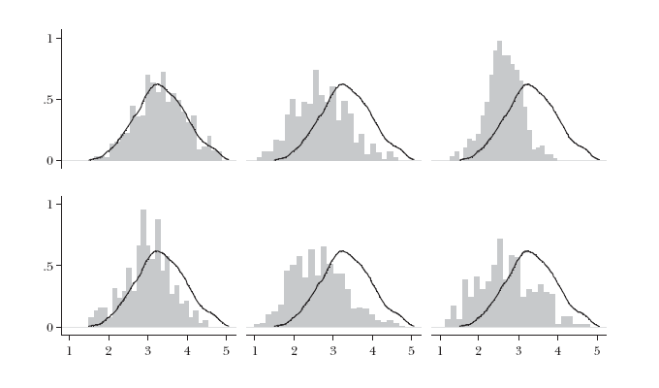
国内和跨国分数
美国
消息 1
各国的管理实践差异很大
公司比例
公司层面的平均管理分数，从 1（最差实践）到 5（最佳实践）
Notes:
印度最好的 20% 的公司表现优于美国公司的平均水平
75% 的美国公司管理比印度前 10% 的公司更差

Slide 41
国内和跨国分数
美国
将美国分布叠加到所有国家
巴西
中国
公司比例
法国
印度
南欧
公司层面的平均管理分数，从 1（最差实践）到 5（最佳实践）
Notes:
印度最好的 20% 的公司表现优于美国公司的平均水平
75% 的美国公司管理比印度前 10% 的公司更差

Slide 42
国内和跨国分数
美国
巴西
中国
公司比例
法国
印度
南欧
信息2：各国得分差异很大，但有相当大的重叠；
公司层面的平均管理分数，从 1（最差实践）到 5（最佳实践）
Notes:
印度最好的 20% 的公司表现优于美国公司的平均水平
75% 的美国公司管理比印度前 10% 的公司更差

Slide 43
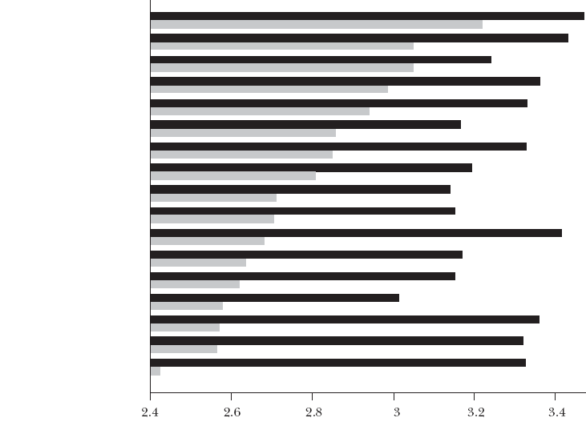
笔记：跨国公司在各地都管理良好
美国
日本
瑞典
德国
加拿大
澳大利亚
意大利
英国
法国
波兰
北爱尔兰
爱尔兰共和国
印度
中国
葡萄牙
巴西
希腊
跨国公司
本地公司
平均管理分数

Slide 44
管理咨询有帮助吗？

Slide 45
管理实践g 绩效？ Bloom等人2010；观看此视频
为了检验绩效差异是否由管理实践的差异造成，Bloom 等人设计了一项实地实验，随机向一组印度纺织公司分配管理建议
对照组
实验前后进行监控，但没有给出任何建议
治疗组
获得一家大型国际公司的免费咨询服务
顾问评估了工厂运营、库存控制、质量控制、人力资源、规划和销售以及订单管理
顾问随后就如何更有效地运营公司提出了建议
Notes:
1.

Slide 46
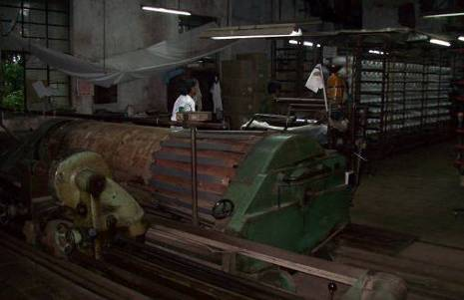
Background: Producing Textiles
1. Thread g Warp Beam
2. Drawing the Warp Beam
3. Weaving
3. Quality Check
Source: Bloom et al. 2010.

Slide 47
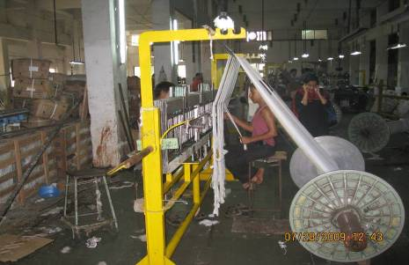
Background: Producing Textiles
1. Thread g Warp Beam
2. Drawing the Warp Beam
3. Weaving
3. Quality Check
Source: Bloom et al. 2010.

Slide 48
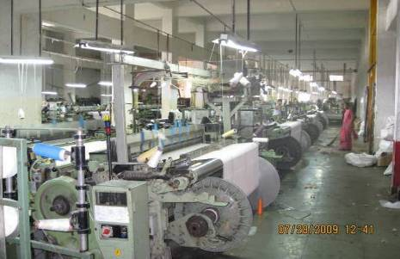
Background: Producing Textiles
1. Thread g Warp Beam
2. Drawing the Warp Beam
3. Weaving
3. Quality Check
Source: Bloom et al. 2010.

Slide 49
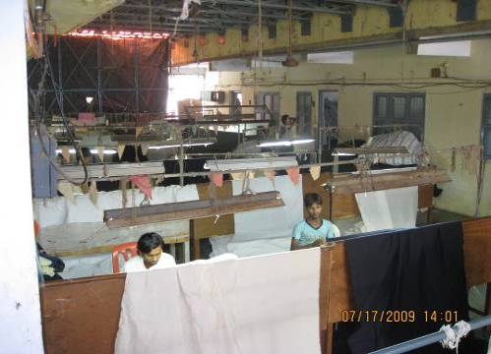
Background: Producing Textiles
1. Thread g Warp Beam
2. Drawing the Warp Beam
3. Weaving
3. Quality Check
Source: Bloom et al. 2010.

Slide 50
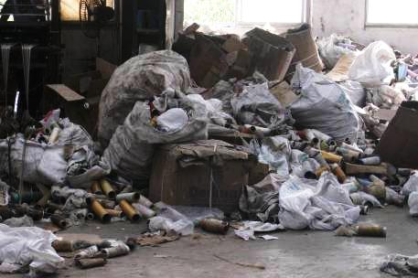
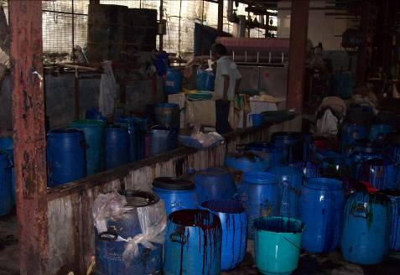
评估
顾问记录了一系列不良的管理做法
例如：
厂区内外垃圾成堆
易燃化学品储存不当
库存庞大且杂乱无章
质量控制混乱
ETC…
来源：Bloom等人2010。

Slide 51
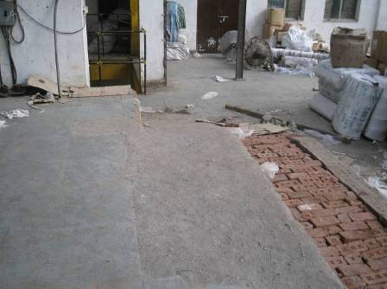
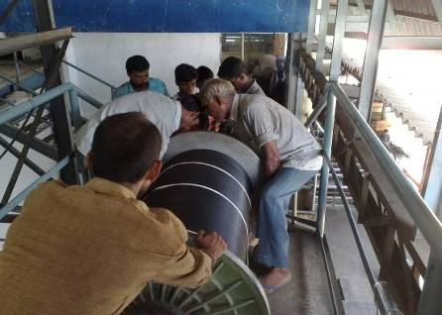
Example: Dangerous, Inefficient Use of Labor
Unfinished rough path along which 0.6 ton warp beams transferred by 6 men on wheeled trolleys every day
Workers often lost control of the trolleys, which crash into the wall and break
At this plant, both warp beam elevators had broken down due to poor maintenance
So, teams of 7 were needed to carry warp beams down the stairs several times/day
Serious accidents occurred during the researchers’ time at the plant
Source: Bloom et al. 2010.

Slide 52
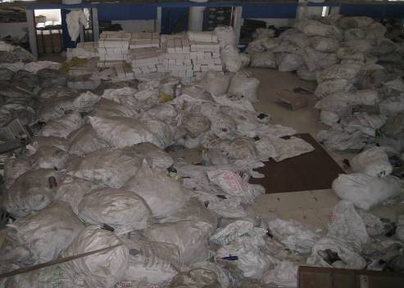
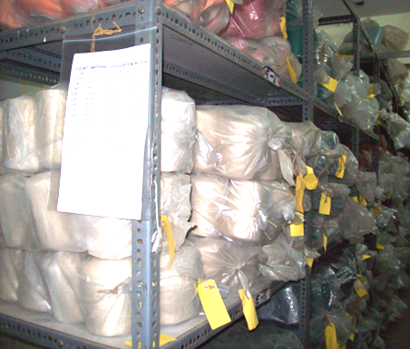
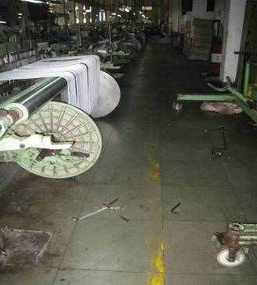
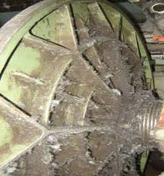
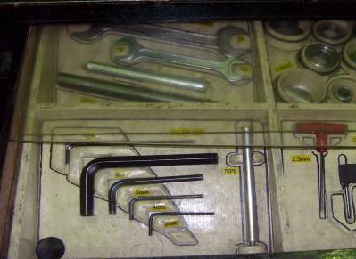
之前g之后
存货
工具/ 维修
来源：Bloom等人2010。

Slide 53
Other Advice Given to “Treated” Firms
Factory operations
Maintain machines rather than repair once they break
Record repairs, downtime and quality data to learn patterns
Keep the factory floor tidy, organized
Inventory
Record yarn stocks on a daily basis; sort, label and store correctly
Planning
Plan loom usage 2 weeks in advance to ensure prepared warp beams are available for looms as needed
Human-resource management
Introduce a performance-based incentives system for workers and managers
Sales and order management
Track production on an order-wise basis to prioritize customer orders with the closest delivery deadline

Slide 54
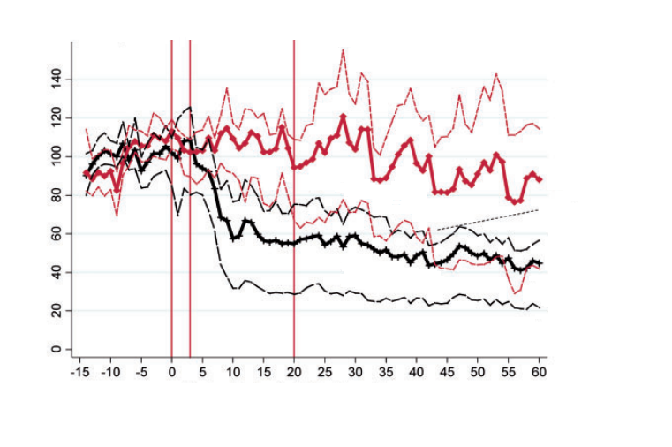
结果：质量缺陷
开始诊断
开始实施
实施结束
私募股权
97.5^{百分位数}
对照植物
平均的
质量缺陷指数（分数越高=质量越低）
2.5^{百分位数}
97.5^{百分位数}
处理厂
平均的
2.5^{百分位数}
诊断开始几周后
图图 VI
来源：Bloom等人2013年。

Slide 55
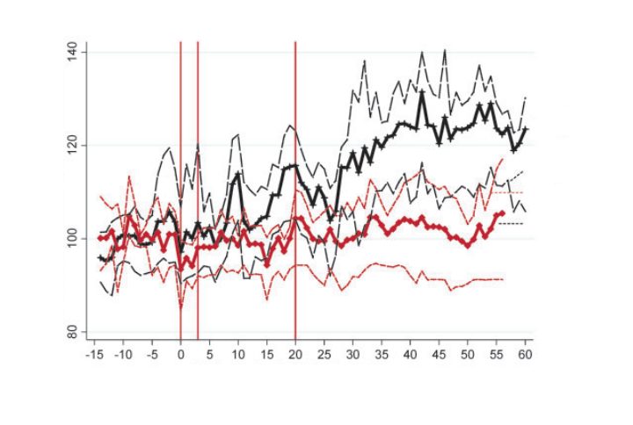
结果：纱线库存
开始诊断
开始实施
实施结束
97.5^{百分位数}
平均的
处理厂
2.5^{百分位数}
全要素生产率（诊断前标准化为100）
97.5^{百分位数}
平均的
对照植物
2.5^{百分位数}
诊断开始几周后
图图 VIII
来源：Bloom等人2013年。

Slide 56
结论和……还有其他问题吗？
传播管理“最佳实践”明显提高了公司业绩
谜：
如果采用最佳实践的回报如此之高，为什么采用率却如此之低？
为什么没有更多的公司聘请顾问？

Slide 57
为什么新兴市场企业不增长？
金融限制？
管理实践？
相信？

Slide 58
新兴市场是否缺乏信任？
新兴市场的企业往往等级森严
业主处理更多业务职能
例如，每次购买都需要业主签名
对此的一个解释是缺乏信任（即代理问题）
信任度低阻碍授权
授权减少会阻碍扩张
（想想亚当·斯密的别针工厂）

Slide 59
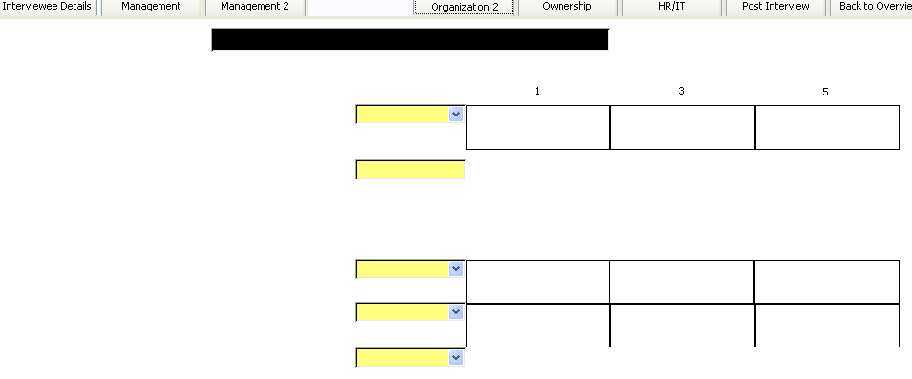
衡量权力下放
公司名称
武陟县绿宇化工电气有限公司
得分
要雇用一名全职永久车间工人，您的工厂需要与 CHQ 达成什么协议？
没有权力——即使是替换员工
需要根据业务案例获得 CHQ 的签字。通常同意（即大约 80% 或 90% 的时间）。
完全授权 - 这完全是我的决定
新产品的推出决策是在哪里做出的——在工厂、在 CHQ 还是两者兼而有之？
所有新产品的推出决策均在 CHQ 做出
新产品的推出由工厂和 CHQ 共同决定
所有新产品的引进决策都在工厂层面进行
有多少销售和营销是在工厂层面（而不是在 CHQ）进行的？
无 - 销售和营销全部由 CHQ 负责
销售和营销决策由工厂和 CHQ 共同决定
该工厂负责所有销售和营销

Slide 60
衡量信任
世界价值观调查
来自不同国家的数万名个人
问题：
“一般来说，你认为大多数人都是值得信任的吗？”
有多少人对问题的第一部分回答“是”？
实验表明，这种比例与信任行为有关

Slide 61
公司规模与信任
员工人数少于 100 人的公司所占比例
就业份额
世界价值观信任度测量
世界银行企业就业数据
来源：世界价值观调查和世界银行。圆圈大小表示国家 GDP。

Slide 62
家族企业与信任
小型企业往往是家族企业
新兴市场往往家族企业占比较高
如果缺乏信任，
所有者依赖家庭成员
公司规模受限于男性人数
所有者很快就会遇到管理范围问题，限制了规模/增长
最具生产力的公司没有扩张！
更广泛地说
没有中层管理人员的职位！
每个人都想经营自己的企业！
企业家太多了！

Slide 63
管理分数，按CEO类型划分
分散的股东
私募股权
家族所有，非家族CEO
经理
私人个体
政府
家族所有，家族CEO
创始人所有，创始人CEO
2.7
2.8
2.9
3
3.1
3.2

Slide 64
结论？
金融限制？
管理实践？
相信？
你怎么看？

Slide 65
谢谢！

Slide 66
附录

Slide 67
生产力（TFP）是如何衡量的？

Slide 68
TFP 被测量为一个残差
考虑生产函数 Y = A K^{α} L^{1-α}
今年：Y_{t} = A_{t} K_{t}^{α} L_{t}^{1-α}
明年：Y_{t+1} = A_{t+1} K_{t+1}^{α} L_{t+1}^{1-α}
然后
Y_{t+1}/Y_{t} = A_{t+1}/A_{t} * (K_{t+1}/K_{t}) ^{α} * (L_{t+1}/L_{t}) ^{1-α}
ln(Y_{t+1}/Y_{t}) = α ln(K_{t+1}/K_{t} ) + (1-α) ln(L_{t+1}/L_{t} ) + ln(A_{t+1}/A_{t} )
ln(Y_{t+1}/Y_{t}) = α ln(K_{t+1}/K_{t} ) + (1-α) ln(L_{t+1}/L_{t} ) + ε
ε = ln(Y_{t+1}/Y_{t}) - α ln(K_{t+1}/K_{t} ) - (1-α) ln(L_{t+1}/L_{t} )

Slide 69
每名员工的生产力

Slide 70
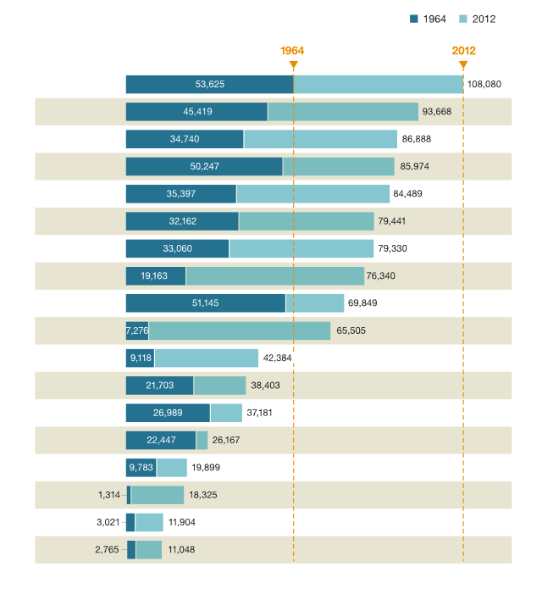
生产力基准的进展，¹ 1964年和2012年人均GDP，美元
美国
澳大利亚
法国
加拿大
英国
德国
意大利
日本
沙特阿拉伯
韩国
火鸡
阿根廷
墨西哥
南非
巴西
中国
印度尼西亚
印度
¹因缺乏历史数据，不包括俄罗斯。
来源：世界大企业联合会和麦肯锡全球研究院。

Slide 71
CEO风格

Slide 72
CEO时间利用研究 Prat (2???)
新研究考察CEO如何分配时间
联系CEO公司以获得授权
收集一个（随机）星期的详细时间利用数据
收集任何超过15分钟的活动
数据由CEO的私人助理输入
调查涵盖给定日期的活动以及次日的预定活动
初步结果聚焦印度
正在扩展到英国、美国、巴西、法国

Slide 73
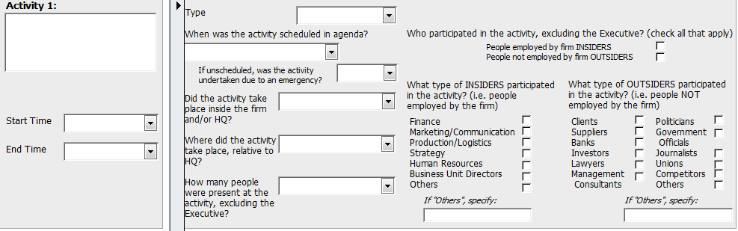
CEO时间利用研究

Slide 74
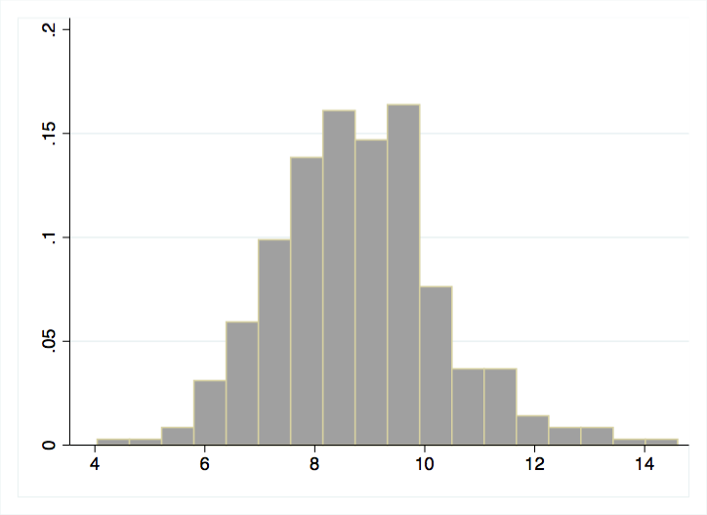
每日工作时长差异巨大
分数
每天平均工作小时数

Slide 75
CEO时间利用研究
数据显示，两种 CEO 风格似乎不会因行业而异
样式 1：
更多活动提前安排
在公司和会议上花费更多时间
减少处理生产的时间，增加处理公司各项职能的时间
样式 2
提前计划的活动时间减少
与其他职能相比，处理生产的时间相对较多
方式 1 可使生产率提高 50%

Slide 76
CEO时间利用研究
解释
CEO风格随条件而变化？
CEO风格导致业绩差异？
风格 1 更有可能出现在
大公司
跨国公司
出口商
类型 2 更有可能出现在
第二代家族CEO

